Slide 1
ملكوت الله
Part 1 of 2
د. ريك جريفيث• مؤسسة الدراسات اللاهوتية الأردنية• BibleStudyDownloads.org

Slide 2
لماذا ندرس علم الأمور الأخيرة العام؟
26
التوكيد الكتابي
الطبيعة التأسيسية
الحرب الروحيّة ضد الرجاء

Slide 3
رؤيا ٢٠ : ١-٣
423
١ وَرَأَيْتُ مَلاَكاً نَازِلاً مِنَ السَّمَاءِ مَعَهُ مِفْتَاحُ الْهَاوِيَةِ، وَسِلْسِلَةٌ عَظِيمَةٌ عَلَى يَدِهِ. ٢ فَقَبَضَ عَلَى التِّنِّينِ، الْحَيَّةِ الْقَدِيمَةِ، الَّذِي هُوَ إِبْلِيسُ وَالشَّيْطَانُ، وَقَيَّدَهُ أَلْفَ سَنَةٍ، ٣ وَطَرَحَهُ فِي الْهَاوِيَةِ وَأَغْلَقَ عَلَيْهِ، وَخَتَمَ عَلَيْهِ لِكَيْ لاَ يُضِلَّ الأُمَمَ فِي مَا بَعْدُ حَتَّى تَتِمَّ الأَلْفُ السَّنَةِ. وَبَعْدَ ذَلِكَ لاَ بُدَّ أَنْ يُحَلَّ زَمَاناً يَسِيراً.

Slide 4
رؤيا ٢٠ : ٤
و رأيت عروشاً فجلسوا عليها و أعطوا حكماً و رأيت نفوس الذين قتلوا من أجل شهادة يسوع و من أجل كلمة الله و الذين لم يسجدوا للوحش و لا لصورته و لم يقبلوا السمة على جباههم و على أيديهم فعاشوا و ملكوا مع المسيح ألف سنة

Slide 5
رؤيا ٢٠ : ٥-٦
424
٥ وَأَمَّا بَقِيَّةُ الأَمْوَاتِ فَلَمْ تَعِشْ حَتَّى تَتِمَّ الأَلْفُ السَّنَةِ. هَذِهِ هِيَ الْقِيَامَةُ الأُولَى. ٦ مُبَارَكٌ وَمُقَدَّسٌ مَنْ لَهُ نَصِيبٌ فِي الْقِيَامَةِ الأُولَى. هَؤُلاَءِ لَيْسَ لِلْمَوْتِ الثَّانِي سُلْطَانٌ عَلَيْهِمْ، بَلْ سَيَكُونُونَ كَهَنَةً لِلَّهِ وَالْمَسِيحِ، وَسَيَمْلِكُونَ مَعَهُ أَلْفَ سَنَةٍ.

Slide 6
اللاألفية
473
المجيء الثاني
حكم المسيح الروحي
الضيقات
عصر الكنيسة
الملكوت الأبدي
الجينونة
Notes:
6

Slide 7
473
ما بعد الألفية
المجيء الثاني
عصر الإنجيل
الذهبي
الضيقات
عصر الكنيسة
الملكوت الأبدي
الدينونة
Notes:
7

Slide 8
ما قبل الألفية
473
المجيء الثاني
الظهور الثاني
=
الضيقة
الحكم الألفي
عصر الكنيسة
الملكوت الأبدي
7 سنوات
1000 سنة
الدينونة
الدينونة
Notes:
8

Slide 9
نظرة عامة على المستقبل
437
العرش
العظيم
الأبيض
(رؤ 20 : 11 - 14)
الإختطاف (1 تس 4 : 13 - 18)
المجيء الثاني
(زك 14 : 3 - 5)
عصر الكنيسة
الضيقة
(زك 14 : 1 - 2)
الحكم الألفي
(زك 14 : 6 - 21)
جوج و ماجوج (هرمجدون) (حز 38 - 39)
إرجاع جوج و ماجوج
(رؤ 20 : 7 - 10)
Notes:
9
OS-23-Isaiah 1-12-Slide 87
OS-26-Ezekiel 1-39-Slide 247
OS-39-Zechariah-158, 168, 184

Slide 10
هل هناك مستقبل لعرق إسرائيل المؤمن ؟
437
ما قبل الألفية
التدبيرية
اللاألفية
و ما بعد الألفية
التمييز بين الكنيسة و إسرائيل
يوجد مستقبل لإسرائيل
الكنيسة هي إسرائيل الجديدة
لا يوجد مستقبل لإسرائيل
ما قبل الألفية
العهدية
Notes:
10

Slide 11
رسم بياني رؤيا 20: 4-6
424
4ب فعاشوا
و ملكوا
مع المسيح
ألف سنة
⁴أ و رأيت عروشاً فجلسوا عليها و أعطوا حكماً و رأيت نفوس الذين قتلوا من أجل شهادة يسوع و من أجل كلمة الله و الذين لم يسجدوا للوحش و لا لصورته و لم يقبلوا السمة على جباههم و على أيديهم
1000 سنة
5ب هذه هي القيامة الأولى 6أ مبارك و مقدس من له نصيب في القيامة الأولى هؤلاء ليس للموت الثاني سلطان عليهم
6ب بل سيكونون كهنة لله و المسيح و سيملكون معه ألف سنة
5أ و أما بقية الأموات فلم تعش حتى تتم الألف سنة
Notes:
هذا هو المكان الوحيد في الكتاب المقدس حيث نجد الطول الفعلي لعصر الملكوت بألف عام - ويذكره ست مرات في ست آيات.
سيحكم المؤمنون مع المسيح 1000 سنة!___________
OS-17-Esther-146
NS-27-Rev20-22-slide

Slide 12
التدبيريّة
28
تعريفها: التدبيرية هي نظام لاهوتي للتفسير الطبيعي الذي يميّز بين إسرائيل والكنيسة إلى درجة
أن إسرائيل القوميّة لا يزال لها مستقبل كأمة مؤمنة على الأرض بعد عودة المسيح.

Slide 13
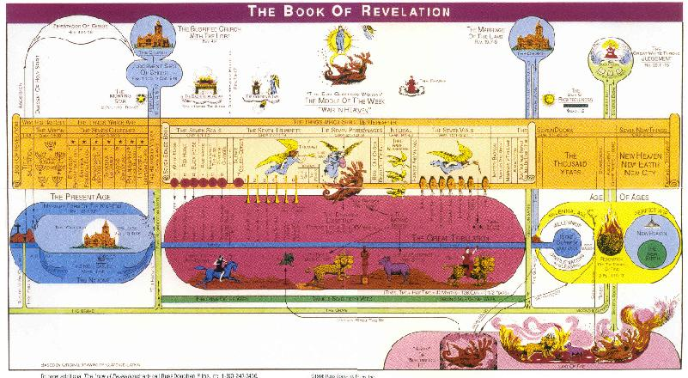
التدبيريّة ممثلة في رسوم بيانيّة
www.armageddonbooks.com

Slide 14
التدبيريّة ممثلة في رسوم بيانيّة
www.armageddonbooks.com

Slide 15
التدبيريّة ممثلة في رسوم بيانيّة
www.armageddonbooks.com

Slide 16
التدبيريّة ممثلة في رسوم بيانيّة
www.armageddonbooks.com

Slide 17
التدبيريّة ممثلة في رسوم بيانيّة
www.armageddonbooks.com

Slide 18
ما هو الفرق؟
29
 | التدبيري | غير التدبيري
إسرائيل والكنيسة | كيانين منفصلين الكنيسة ≠ إسرائيل | نفس شعب الله الكنيسة = إسرائيل ("إسرائيل الجديدة")
التفسير الحرفي | يعمل باستمرار | الروحانيّة مقبولة
توحيد موضوع الكتاب المقدس | مجد الله أو ملكوت الله | فداء الإنسان أو ملكوت الله
Notes:
See this in Slide Show View that animates black boxes to exit nine times to reveal the chart text.

Slide 19
ما هو الفرق؟
29
 | التدبيري | غير التدبيري
وجهة النظر الألفية | ما قبل الألفية دائمًا | قبل، أو بعد، أو لا ألفي
وجهة نظر الضيقة | ما قبل الضيقة | منتصف الضيقة أو ما بعدها
التعرف على التدابير المختلفة | غالبًا سبعة تدابير | نعم ولا – عهد النعمة ولكن بدون ذبائح
Notes:
See this in Slide Show View that animates black boxes to exit nine times to reveal the chart text.

Slide 20
ما هو الفرق؟
29
 | التدبيري | غير التدبيري
العهود الكتابية | غير مشروطة | مشروطة أو متحققة
المستقبل لإسرائيل؟ | نعم | كلا (رغم أن العهد/ أو ما قبل الألفية التاريخية تقول نعم)
هل الكنيسة متوقعة في العهد القديم؟ | عمومًا لا | نعم
Notes:
See this in Slide Show View that animates black boxes to exit nine times to reveal the chart text.

Slide 21
ما هو الفرق؟
29
 | التدبيري | غير التدبيري
التمييز بين الناموس والنعمة | أكثر صرامة | ليس صارم جدًا
الموقف اللاهوتي | دائمًا ما يكونوا محافظين (قليل من ما قبل الألفيين متحررين) | محافظ أو متحرر
عدد الأتباع | كثيرون – خاصة من المستوى العلماني و كليات الكتاب المقدس | تصاعدي – خاصة على مستوى كليات اللاهوت والكنيسة الكاثوليكية
Notes:
See this in Slide Show View that animates black boxes to exit nine times to reveal the chart text.

Slide 22
مملكة حرفية لنسل داود
218س
1. اللغة الإعتيادية للمملكة مستخدمة .
2. فسر الأنبياء المملكة حرفياً
3. فسر شعب إسرائيل المملكة حرفياً
4. في عام 586 ق.م كانت المملكة التي أطيح بها من نفس النوع
5. العهد الداوودي مرتبط بإسرائيل فقط
6. رأى داود أن العهد ينطبق على إسرائيل فقط
7. أجزاء منه تم تتميمها حرفياً
8. عرش داود ليس مرتبطاً بحالة المسيح الحالية في السماء
9. يوحنا, يسوع, الإثنا عشر و السبعون قدموا إسرائيل كمملكة حرفية (مت 3 : 11, 4 : 17, 10 : 7, لو 10 : 1 و 9)

Slide 23
Black

Slide 24
علم الأخرويات • BibleStudyDownloads.org
احصل علي هذا العرض مجانا!
Notes:
ES Eschatology (Future) in Arabic

